Slide 1
21 октября для первоклассников прошла акция «Здоровые зубы». Каждый первоклассник получил подарок от Ассоциации стоматологов России.

Slide 2
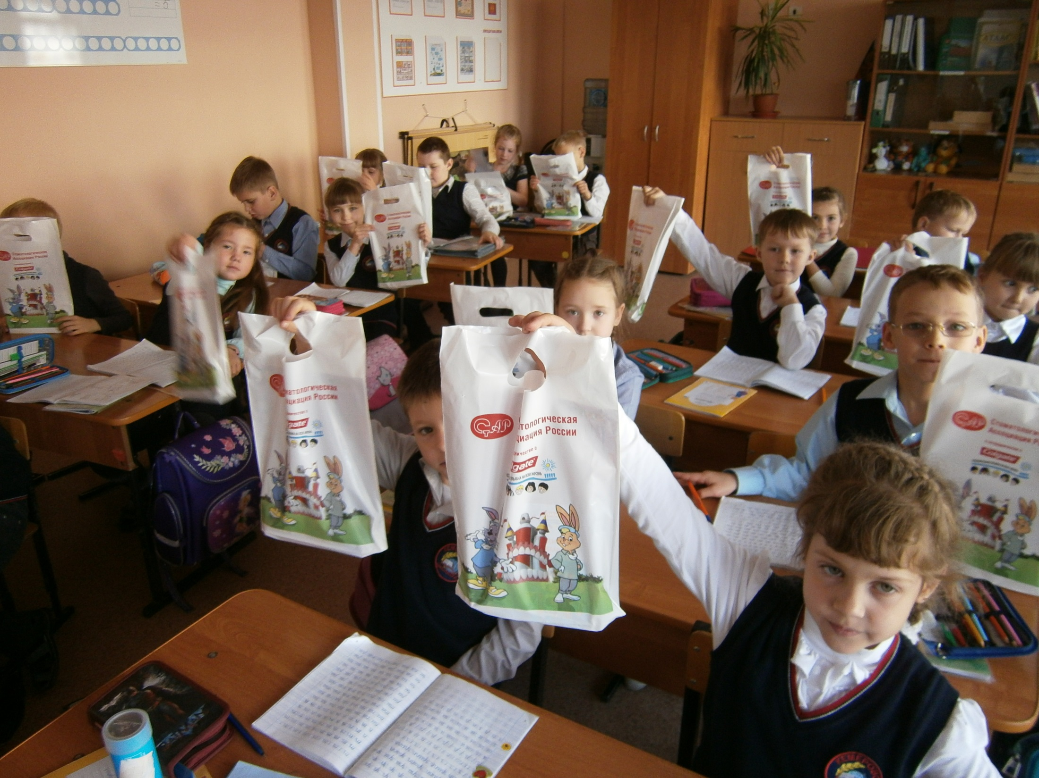

Slide 3
